Slide 1
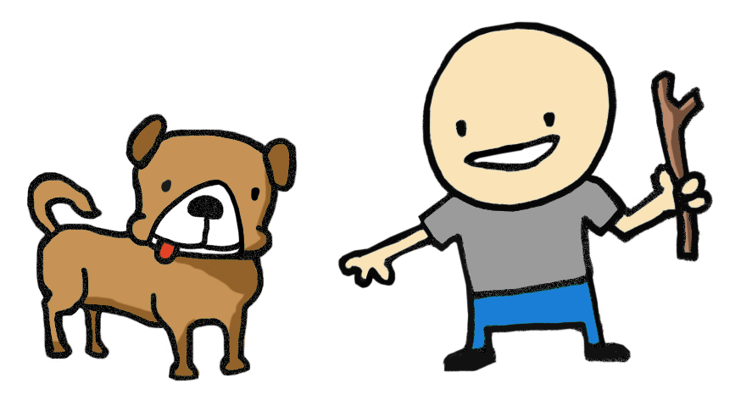
KARTTA-IPPO
YSTÄVÄLLINEN ELÄIN
STEP 4
MUISTIINPANOTEKNIIKAT 1. OSA
YSTÄVÄLLINEN
FRIENDLY

Slide 2
TAVOITTEET
on ymmärtää muistiinpanojen merkitys, kun haluaa oppia uusia asioita.
on oppia käyttämään ajatus- ja käsitekarttaa.
on ymmärtää ystävällisyyden merkitys elämässä.
on hahmottaa omat vahvuudet oppijana.

Slide 3

MIELLEKARTTA
Ippo-video
Miellekartta tekeminen
Galleria-kävely
(vertaisarviointi)

Slide 4
KÄSITEKARTTA
Ippo-video
Käsitteiden välisten suhteiden harjoittelu toiminnallisesti
Käsitekartan laatiminen kirjallisesti tai sähköisesti

Slide 5
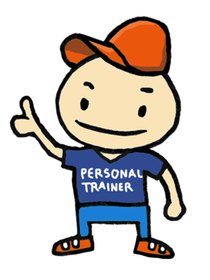
ITSE- JA VERTAISARVIOINTI
Täydennä oppimispäiväkirja tämän päivän osalta.
Keksi vähintään yksi positiivinen asia kaverin tekemistä kartoista. Valmiiksi laadittu vertaisarviointipohja on myös hyvä vertaisarviointia opeteltaessa.

